Slide 1

Comunità Montana della Carnia
Servizio Sistemi Informativi Territoriali
Standard aperti, open source e istituzioni: un anno di integrazione e sperimentazione di un approccio bottom up all’interno di un ente pubblico
Maurizio Crozzolo - Patrizia Gridel - Michel Zuliani
Ufficio Sistemi Informativi Territoriali
Ambiente e Territorio
Giornate GVSig – Udine 19-20-21 aprile 2011

Slide 2
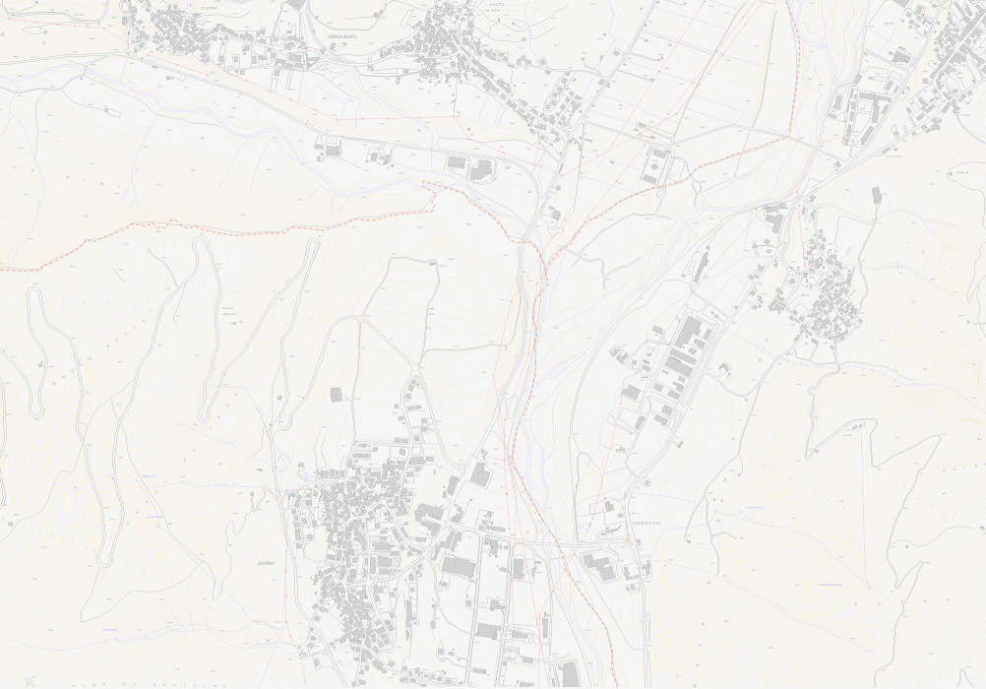


Basi di dati su Postgis
Dati in formato shape/Grass su file system
SQL su Postgis
2010
GVSig Grass Qgis
5800 € Widget
+ 640 ore uomo interne all’Ente
XEON 2.8 GHz
Ram 2 GB
Disco 210 GB
Anno 2005
Seconda giovinezza di un server
14 utenti saltuari
4 intensive users
1 web application

Slide 3


Basi di dati su Postgis
Dati in formato shape/Grass su file system
SQL su Postgis
2011
GVSig Grass Qgis
25.000 € Server 5 anni+assistenza
+ 320 ore uomo interne all’Ente
1 Server distribuzione
2 server elaborazioni storage
40 utenti saltuari
6 intensive users
9 web application
+CMS dedicato

Slide 4
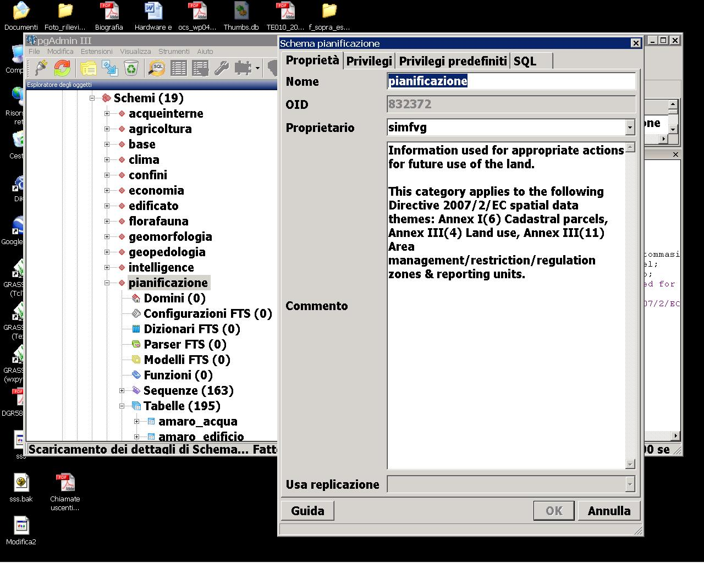
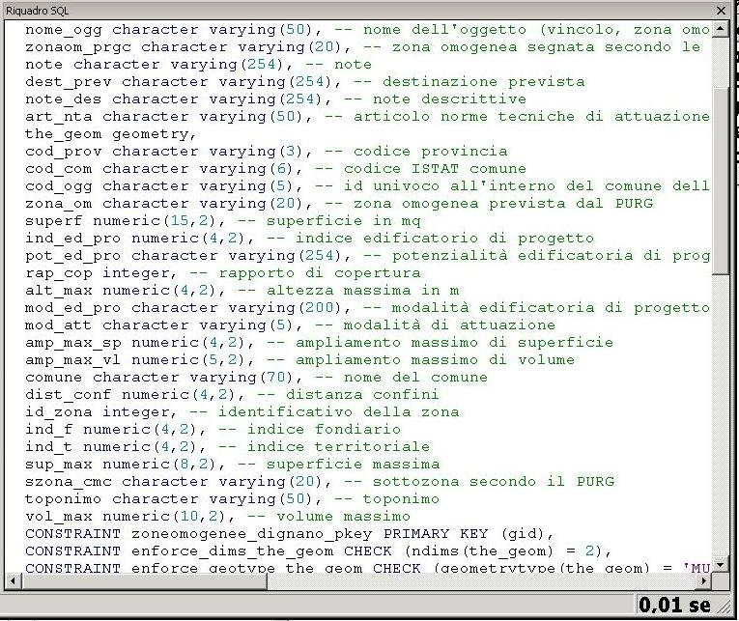
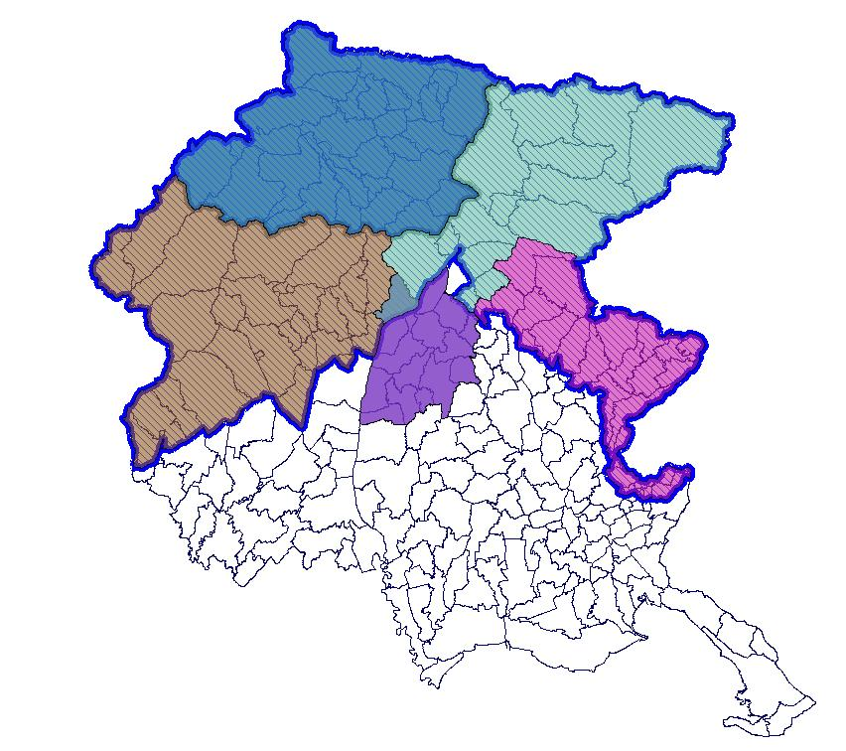
Logistica
CMC
CMTCN
CCF

Slide 5
Stato Attuale 2010/2011
Progettare ed elaborare non mera rappresentazione del territorio
STRUMENTI
Uffici CMC
Assoc. Interc.
Relazioni
Bioedilizia
Sus.Plan.
Agenda 21 locale
Zoniz.acustica
…….on demand
IRDAT F.V.G.
SW LIBERO/ GRATUITO
MODALITA’
OMOGENEIZZAZIONE
MEDIAZIONE
CONSULTABILITA’
RIUSO E RIUSABILITA’
GIS come servizio aspecifico in un Ente Pubblico
OBIETTIVI
CONOSCERE
MONITORARE
PROGETTARE

Slide 6
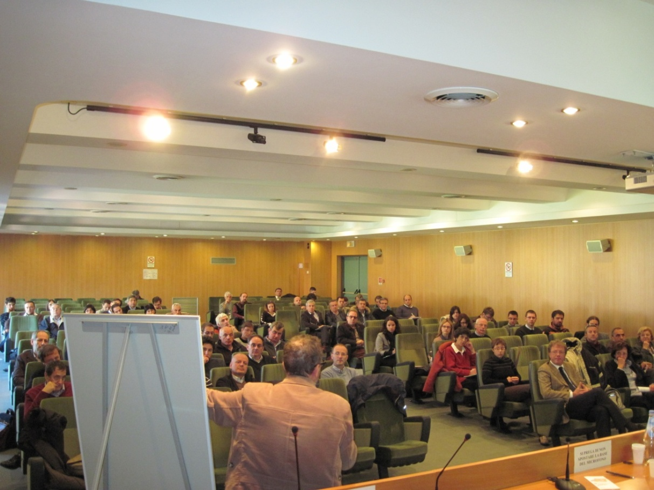

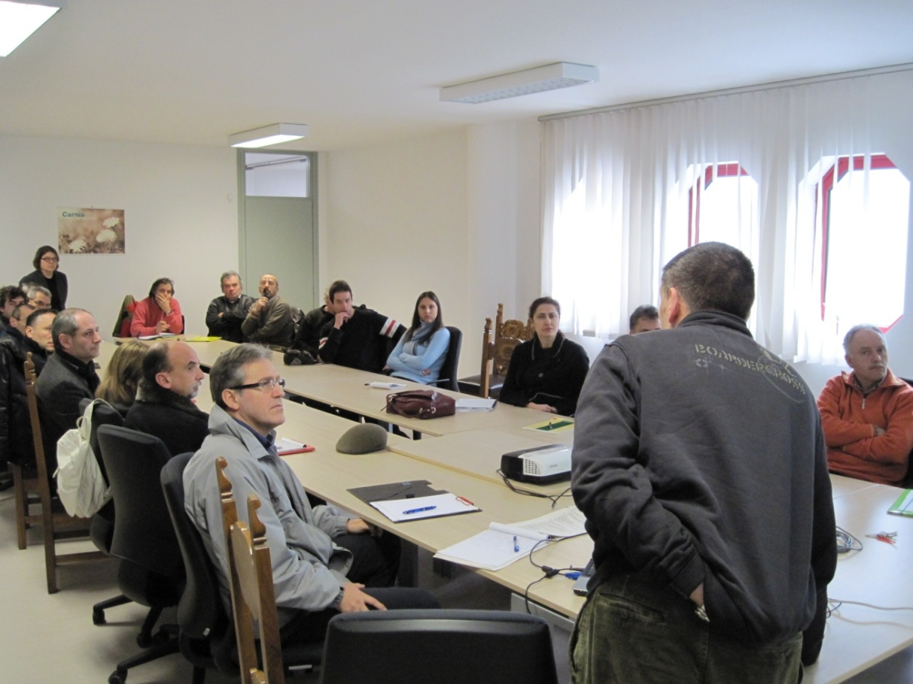
Da dove vengono i primi soldi ?
• struttura sociale ed economica del territorio;
• ubicazione e caratteristiche delle infrastrutture, delle strutture e dei servizi pubblici (come supporto alle decisioni su scala comprensoriale);
• piani regolatori comunali;
• vincoli di pertinenza urbanistica afferenti alle diverse particelle;
• proprietà comunali, aree demaniali ed esistenza di usi civici (per questi ultimi andranno identificate e verificate le diverse possibili fonti di dati con la collaborazione dell’Ufficio regionale competente);
• demanio idrico e regime delle acque
• servizi a rete (acquedotti, fognature, metano, linee interrate ed aeree elettriche e telefoniche, ecc.);
• radiofrequenze (radiotelevisive e di telefonia mobile)
• valori paesaggistico-ambientali, inclusi quelli riferibili alla biodiversità e storico-culturali (per esempio, archeologico) per tutto il comprensorio;
• valori e caratteristiche del patrimonio immobiliare;
• dati ambientali ARPA (ad esempio, dati climatici, qualità acque, radon, indicatori di esposizione);
• qualità dell’aria;
• sorgenti di emissioni pericolose;
• viabilità, traffico, incidentalità;
• piani di gestione forestale;
• disponibilità biomasse e di dotazioni infrastrutturali (viabilità forestale, piattaforme logistiche), in collaborazione con il sistema SITFOR della Regione FVG););
• stock di carbonio (in funzione Kyoto);
• caratteristiche delle aziende agricole (inclusi i fondi pubblici ottenuti);
• malghe e alpeggi.
Progetto Agenda 21
trasparenza
condivisione
partecipazione
La costruzione dei contenuti e delle modalità di funzionamento della infrastruttura ha seguito un processo partecipato in cui amministratori, tecnici, enti, organizzazioni e cittadini hanno contribuito.

Slide 7

Ma questo cosa c’entra con l’open source?
condivisione
partecipazione
Standard Aperti
trasparenza
interoperabilità
soggetto a una completa valutazione pubblica
aperto alla partecipazione dei concorrenti e delle terze parti;
complete implementazioni realizzate da distributori concorrenti, o come una completa implementazione libera
WMS, WFS, GML, OpenGIS Consortium’s Simple Feature Specification for SQL

Slide 8

Perché gli standard aperti sono una soluzione negli Enti pubblici?
Possibile soluzione del conflitto tra standardizzazione e innovazione
Evita fidelizzazione con i fornitori
Processi e forniture implicitamente trasparenti
Fornitori contribuiscono +conoscenza –lavoro
Miglioramento competenze interne
Compartecipazione finanziaria
ISTITUZIONI
OPEN SOURCE

Slide 9
Chi ci perde e chi ci guadagna?
I fornitori: cambia il tipo di fornitura
Un metodo semplice per introdurre gli standard aperti per i gis nella pubblica amministrazione?
Specifiche Appalto
Come si giustifica?
Riuso
Portabilità
Interoperabilità Enti-Enti-Privati
Direttiva 19/12/2003; Direttiva 4/01/2005; D.lgs 7 marzo 2005, n. 82
Fidelizzazione
Formati e procedure proprietari
Qualità
Prodotto
Pacchetto finito
Open Source Parametrizzabile

Slide 10
Criticità del paradigma Open negli enti pubblici
Mancanza di riferimenti certi, documentazione, affidabilità, difficolta formazione
Software e tecnologia non sono spesso l’obiettivo.
La ricerca della soluzione raffinata spesso rende sconveniente rapporto costi benefici
Competizione sterile

Slide 11
SIMFVG
Server
pubblicazione
Cittadini
Professionisti
Uffici tecnici
Prudenza con progetti e tecnologie più ambiziose.
Software e tecnologia non sono MAI l’obiettivo.
Raccordo continuo con INSPIRE e IRDAT
Web-WFS - WMS
WFS - WMS
Validazione
IRDAT FVG
WFS - SHP
2 Server
Elaborazione
Storage
Utenti i/o
GVSIG, QGIS, SQL, WFS-T

Slide 12
Caro Alessandro……………….insomma mostrare che il mondo open ha anche la testa (vision e mission, come si dice oggi), non solo i muscoli (software che fanno benissimo il loro lavoro e che risolvono problemi di tipo tecnico).
Sarebbe un fallimento se il mondo open diventasse solo una meravigliosa scatola degli attrezzi
Nella nostra esperienza valore aggiunto è dato dal connubio tra innovazione e standardizzazione

Slide 13
L’esempio del Piano di Zonizzazione Acustica
LR 16/2007 e dalla DGR n. 463 del 05.03.2009
Attori coinvolti:
Comuni
Comunità montane e collinare
Professionisti tecnici acustica
ARPA
Gestori server fornitori software open
IRDAT
S.I.R.
Gestore Rete Informatica Regionale
Comunità Open
TAV. 1: Caratterizzazione dello Stato di fatto del territorio
TAV. 2: Individuazione delle Unità Territoriali (U.T.)
TAV. 3: Zonizzazione Parametrica
TAV. 4: Zonizzazione Aggregata
TAV. 5: Infrastrutture di trasporto e loro fasce di pertinenza
TAV. 6: Attività produttive e loro fasce di rispetto
TAV. 7: Zonizzazione Integrata
TAV. 8: Zonizzazione Definitiva
24 comuni
Processo impossible senza riferimenti tecnici ed istituzionali certi coniugati con le opportunità offerte dall’open
21 comuni
14 comuni

Slide 14
Grazie
Comunità Montana della Carnia
Servizio Sistemi Informativi Territoriali
Standard aperti, open source e istituzioni: un anno di integrazione e sperimentazione di un approccio bottom up all’interno di un ente pubblico
Maurizio Crozzolo - Patrizia Gridel - Michel Zuliani
www.simfvg.it
www.comunitamontanadellacarnia.it
Ufficio Sistemi Informativi Territoriali
Ambiente e Territorio
Giornate GVSig – Udine 19-20-21 aprile 2011

